Slide 1
Evolution et équilibres chimiques
Agrégation 2020

Slide 2
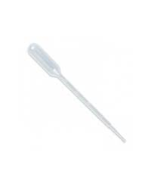
Synthèse du dioxyde d’azote
Equation de réaction:
8H⁺_{(aq)} + 2NO₃²⁻_{(aq)} + 3Cu_{(s)} = 3Cu²⁺_{(aq)} + 2NO_{(g)} + 4H₂O_{(l)} K₁°=1,5.10⁶
NO_{(g)} + 1/2 O2 _{(g)} = NO2 _{(g)} K₂°=3,5.10⁶²
Acide nitrique
concentré (~5mL)
Fond d’eau
Copeaux de cuivre

Slide 3
Hypothèses sur le système chimique étudié
Equilibre thermodynamique
système fermé siège d'une réaction chimique
Transformations isothermes et isobares. (P=Pext et T=Text)
Pas de travail autres que celui des forces de pression

Slide 4
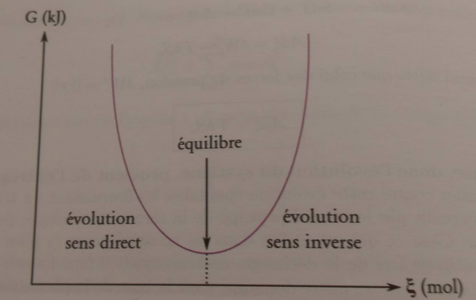
Condition d’équilibre
Extrait de Chimie Tout-en-un, Tristan RIBEYRE. Chimie PC. de boeck, 2014.

Slide 5
L’équilibre 2 NO_{2 (g)} = N₂O_{4 (g)}
 | 2 NO_{2 (g} = N₂O_{4 (g)}
Etat initial | n₁ | n2
Etat d’équilibre | n₁-2ξ | n₂+ξ

Slide 6
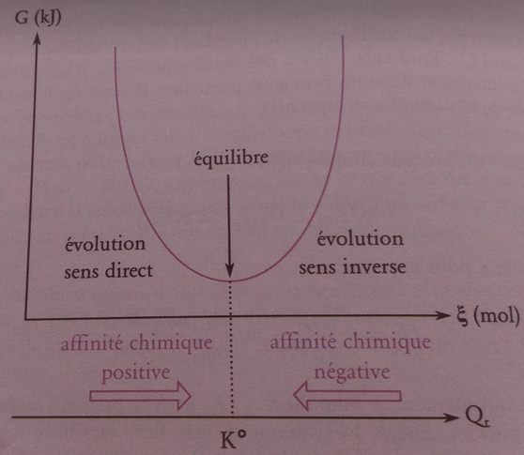
Critère d’évolution et d’équilibre
ΔrG° < 0
ΔrG° >0
Extrait de Chimie Tout-en-un, Tristan RIBEYRE. Chimie PC. de boeck, 2014.

Slide 7
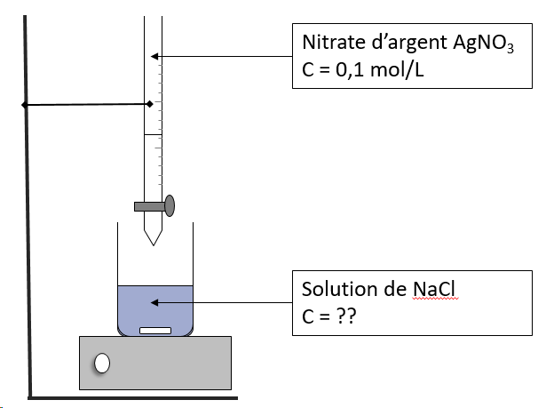
Détermination de la constante de dissociation de l’acide éthanoïque dans l’eau
 | CH₃COOH_{(aq)} + H₂O_{(l)} = CH₃COO⁻_{(aq)} + H₃O⁺_{(aq)}
Etat initial | C₀ | Excès | 0 | 0
Etat final | C₀.(1-α) | Excès | C₀.α | C₀.α
Lois de Kohlrausch : σ =λ(H₃O⁺)° [H₃O⁺] + λ(CH₃COO⁻)° [CH₃COO⁻]
A l’état final : σ = [λ(H₃O⁺)° + λ(CH₃COO⁻)° ]. C₀.α
D’où α = σ/( [λ°(H₃O⁺) + λ°(CH₃COO⁻)].C₀)
Cellule conductimétrique
Solution d’acide éthanoïque
à 10-2 mol/L
Conductimètre
σ =14,97 mS.m⁻¹
Dispositif expérimental

Slide 8
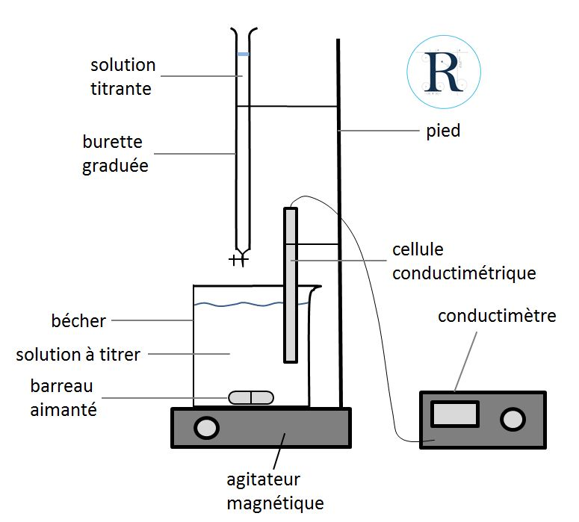
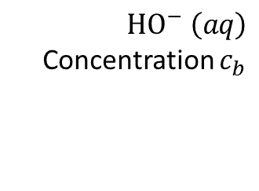
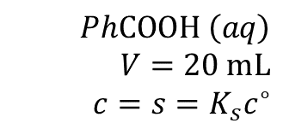
Influence de la température
PbI₂(s) = Pb²⁺_{(aq)} + 2I⁻_{(aq)}
[Pb²⁺] et [I⁻] tel que Ks=[Pb²⁺].[I⁻]² =s.(2s)²=4.s³
$$HO^{−} \left(aq\right)$$
Concentration $c_{b}$
Bain thermostaté à T
$$PhCOOH \left(aq\right)$$
$$V=20 mL$$
$$c=s=K_{s}c^{∘}$$
Solution saturée en PbI₂

Slide 9
Influence de la pression sur l’équilibre 2 NO_{2 (g)} = N₂O_{4 (g)}
Compression
Équilibre

